Slide 1
建置長期資料庫的意涵與價值
講師：鶴岡國小 許壽亮
日期：105年5月3日

Slide 2
背景
從94年起至105年，超過10年
施測領域：國(1-8)，英(5-8)，數(3-8)
檢核歷程：答題情形→系統分析→調整教學→補救教學

Slide 3
建置長期資料庫意義與價值
建置「花蓮縣學生長期資料庫」網站，增加學校、班級、學生個人學習診斷報告分析。
多元運用在學生的學習、學校本位課程規劃、教師專業進修、校長課程領導聯結。
運用學習診斷研擬客製化補救教學教材。

Slide 4
各階層教育工作的任務
教育處：執行施測工作、彙整與分析學生答題情形、圖形介面分析、原始數據下載、學生學力提升小組到校訪視
輔導團任務：命題、診斷分析、補救教學建議、到校輔導
學校行政：協助施測，校對成績、報表分析、引進外部專業資源
授課教師：了解報表意義，施測結果檢討，教師教學反思，調整教學策略，配合外部資源曾能進修

Slide 5
現場教師的迷失想法-平均分數
以為原始成績平均，有60分以上就很滿意。
以為原始成績的結果與PR結果一致
百分比轉換後結果不同。
題目難易度也會影響PR結果。

Slide 6
案例分享
原始成績高，但PR低

Slide 7
回歸該班答題情形分析
自己跟自己比→看出學生差異與通過率低的題型
同校同年段比→看出學生差異、通過率低題型、班級間差異、教師間差異
全縣(鄉)同年段比→看出學生差異、通過率低題型、班級間差異、教師間差異

Slide 8
能力檢核模組操作說明
講師：鶴岡國小 許壽亮
日期：105年5月3日

Slide 9
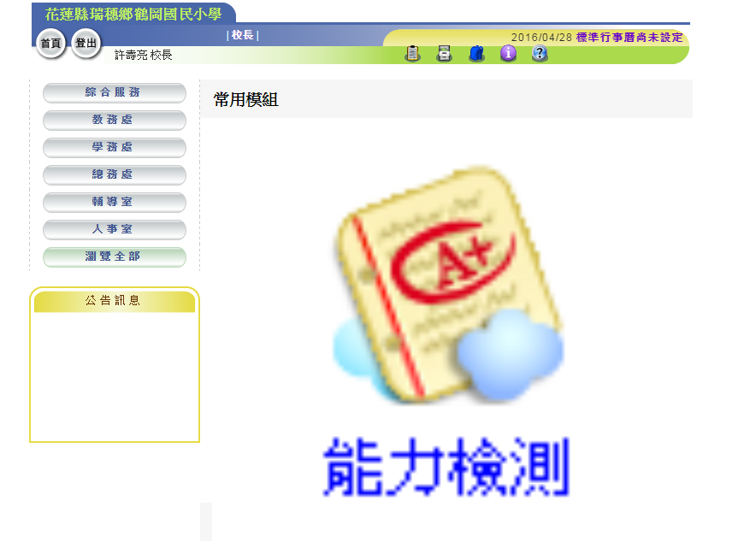
https://eschool.hlc.edu.tw

Slide 10
學生答題批閱-首頁

Slide 11
學生答題批閱-學生答題檢視

Slide 12
學生答題批閱-學生答題檢視
學生答題檢視

Slide 13
答題分析表

Slide 14
答題分析表-EXCEL原始檔(以前)

Slide 15
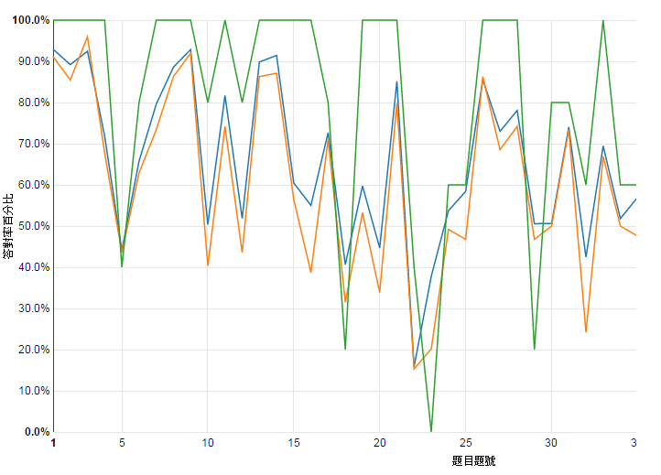
答題分析表-答對率分析圖
學校
鄉鎮
全縣
你會想看哪區段？

Slide 16
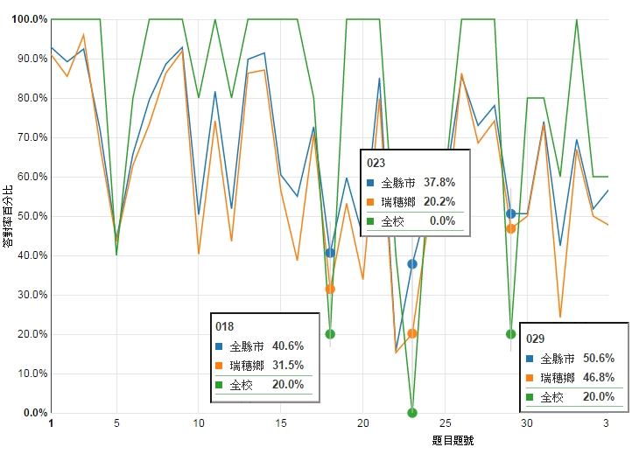
答題分析表-答對率分析圖

Slide 17
答題分析表-全縣市難易度鑑別表
鑑別度：區分該題目受試者的能力高低程度
高分組答對率>低分組答對率
鑑別度=0.4以上(題目優良)
鑑別度=0.2-0.39(題目尚可)
鑑別度=0.19以下(題目不良)
鑑別度<0，表示試題不當，要修改或捨棄
鑑別度：高通過率-低通過率
難易度：(高通過率+低通過率)/2
難易度
測驗已學會所教基本能力，平均難度0.8
區分學生學科方面的個別差異，0.5左右

Slide 19
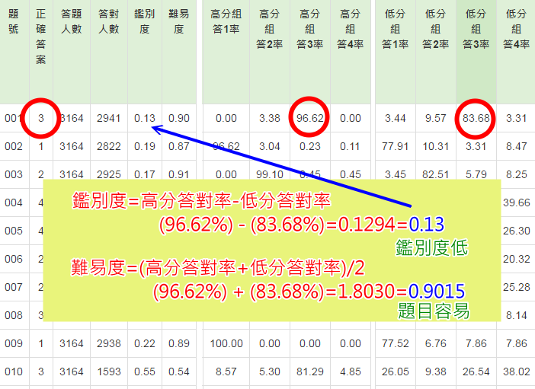
答題分析表-全縣市難易度鑑別表

Slide 20
分析表單下載-各班答題率分析

Slide 21
各校得分區間累計人數統計表
分數統計結算公式如下：
頂標：該科成績位於第88百分位數之考生級分
前標：該科成績位於第75百分位數之考生級分
均標：該科成績位於第50百分位數之考生級分
後標：該科成績位於第25百分位數之考生級分
底標：該科成績位於第12百分位數之考生級分
PR級距統計公式如下：
PR = 100-(100R-50)/N (R代表對應觀察值資料在數列中的排名, N為觀察值個數)

Slide 22
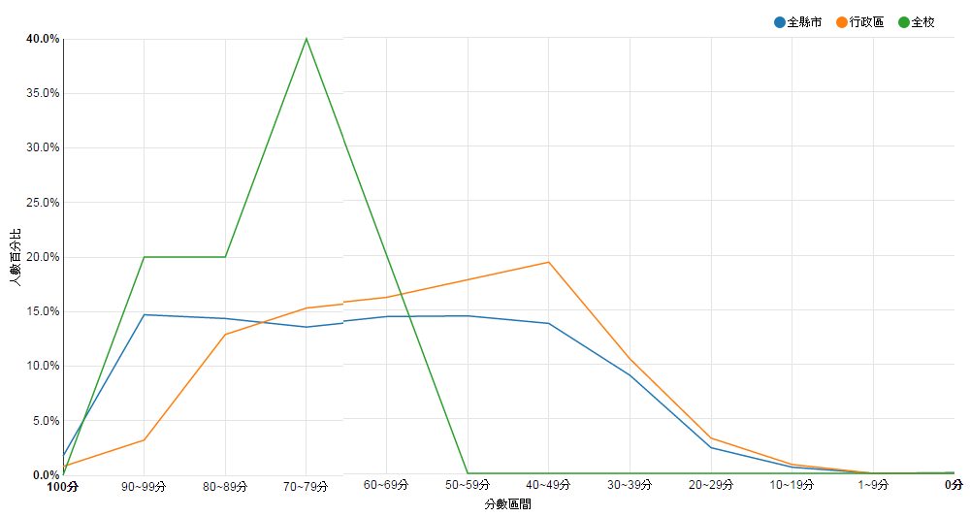
縣市得分區間累計人數圖表

Slide 23
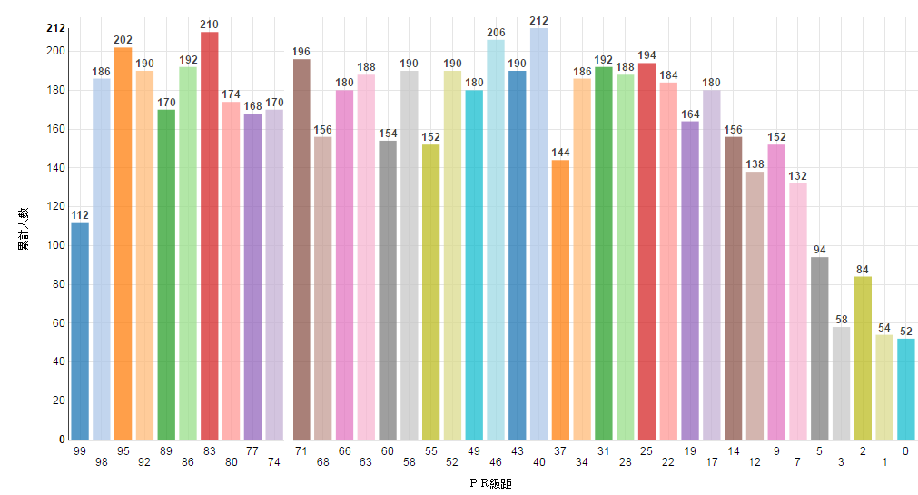
縣市PR 級距累計人數圖表

Slide 24
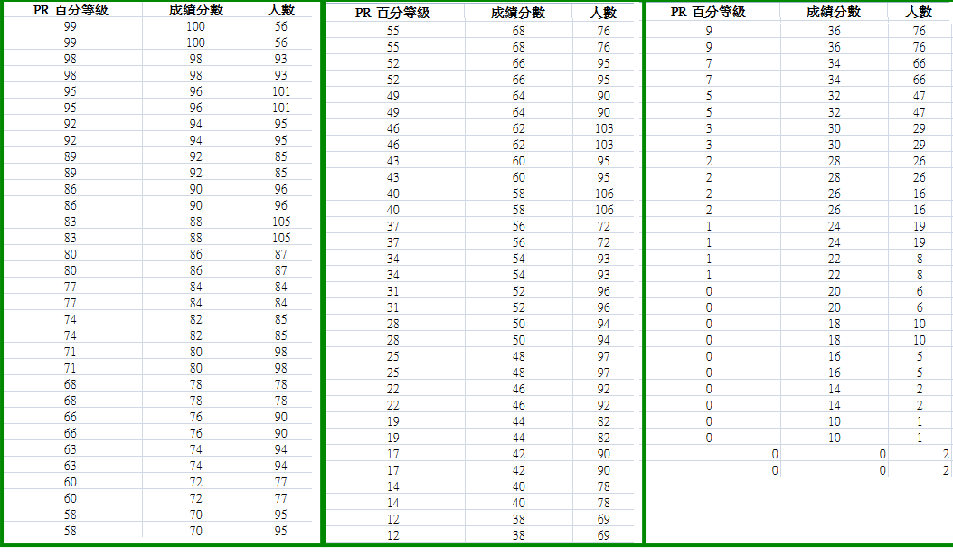
各校PR 級距累計人數統計表

Slide 25
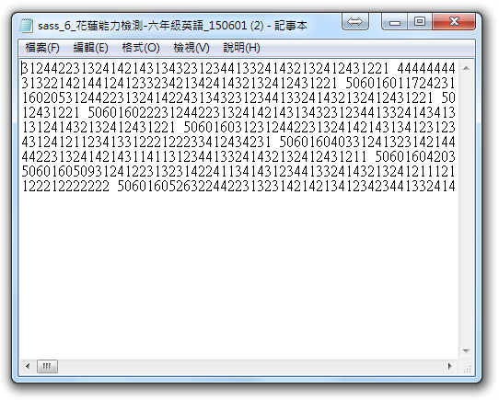
未來開放SASS分析資料

Slide 26
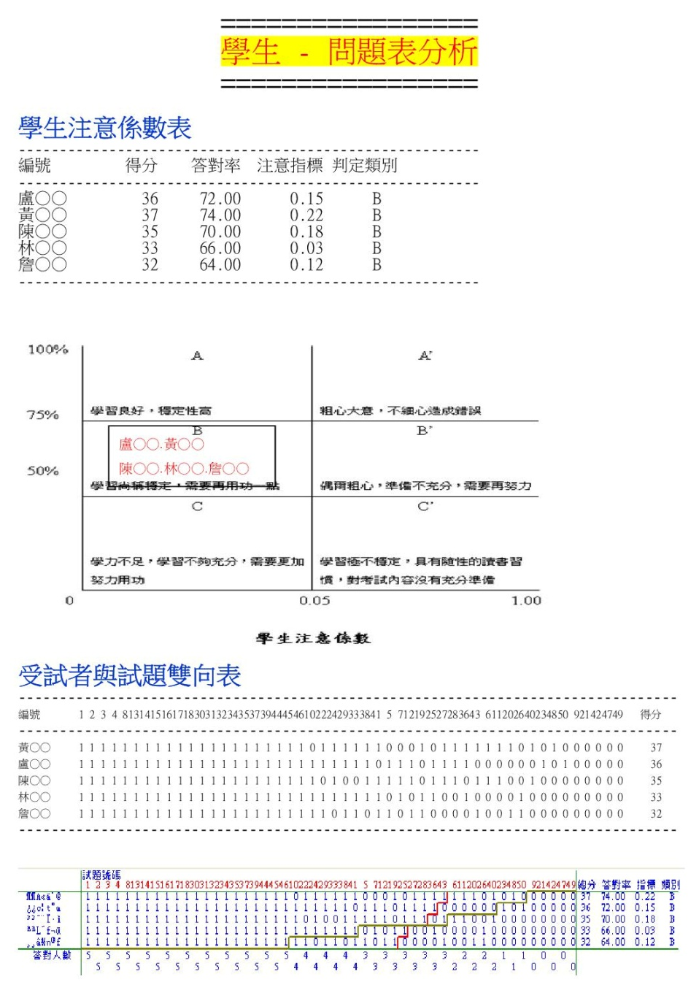
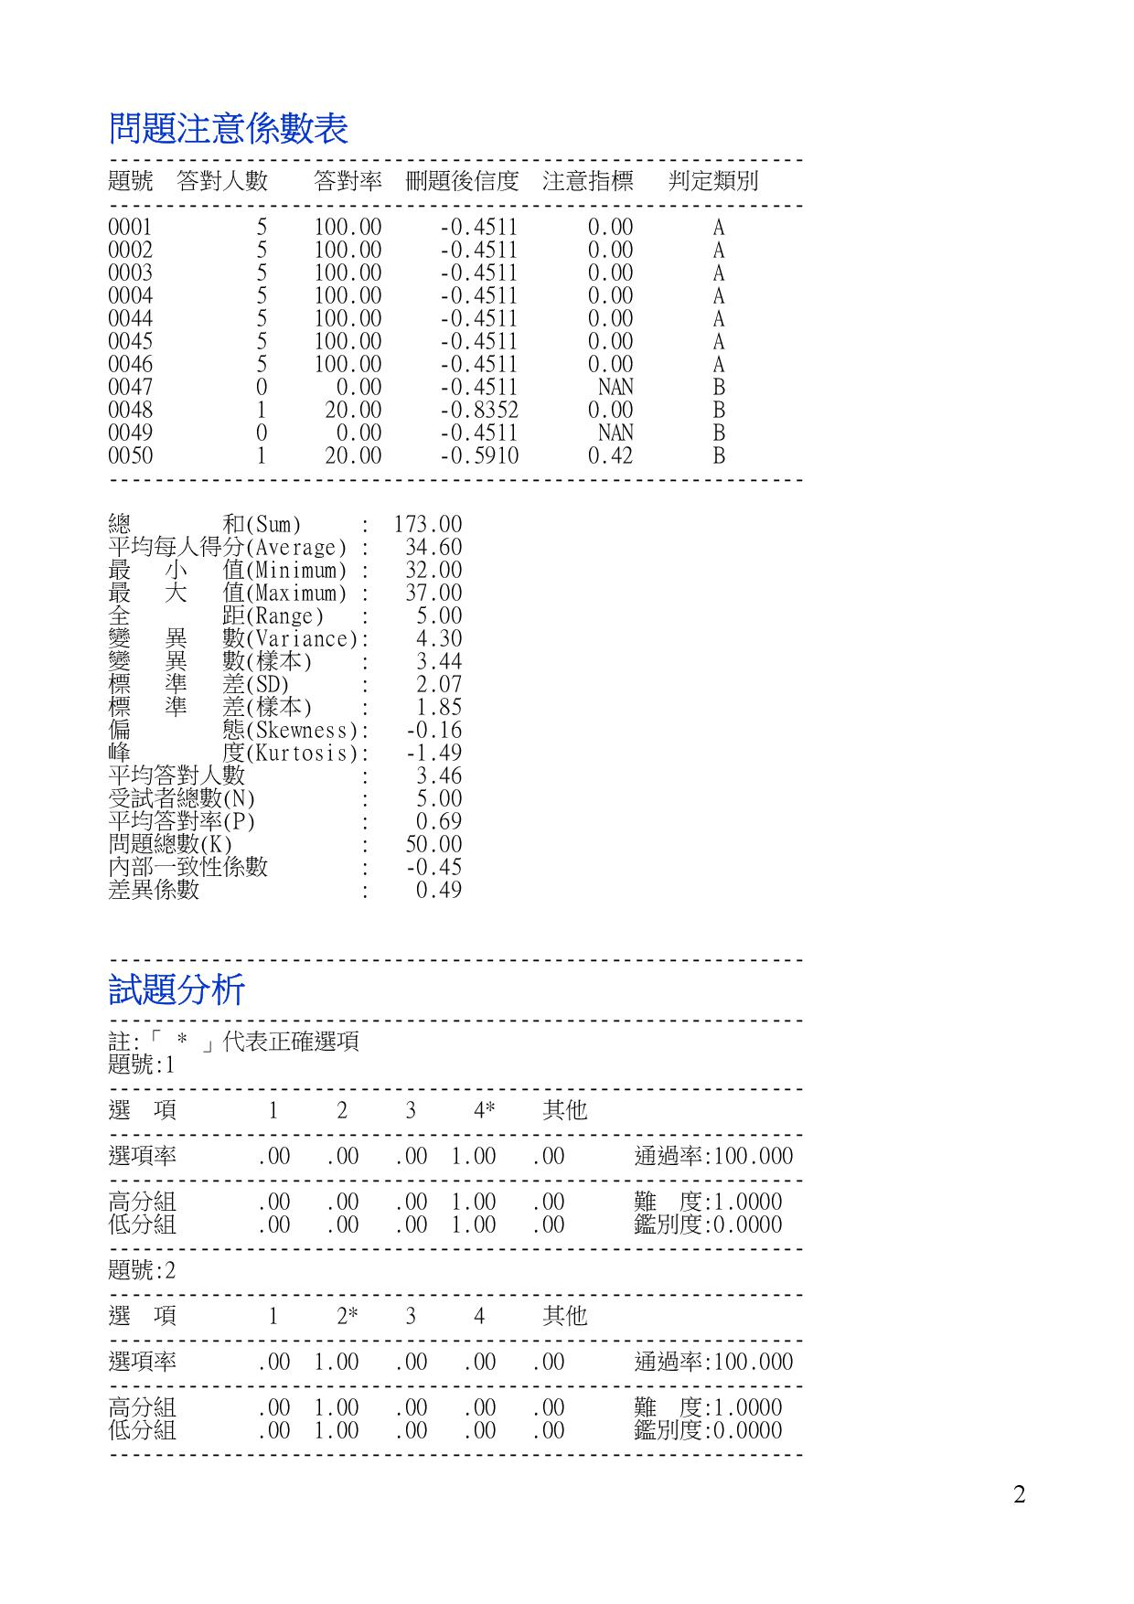
SASS資料用途-班級診斷報告

Slide 27
實例演練-花蓮某區
班級
全校
全縣
全鄉

Slide 28
謝謝聆聽

